Slide 1
利用单径迹事例检测环境704重建算法重建低动量径迹

Slide 2
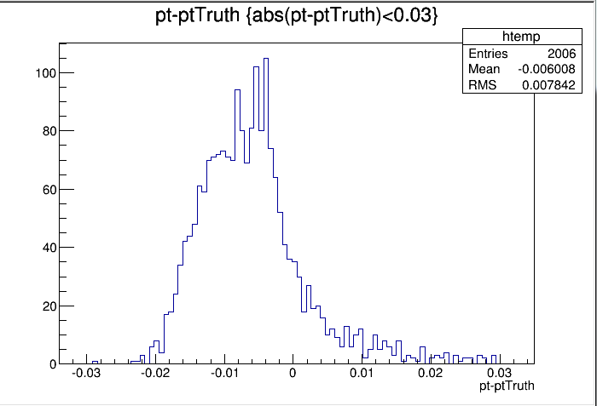
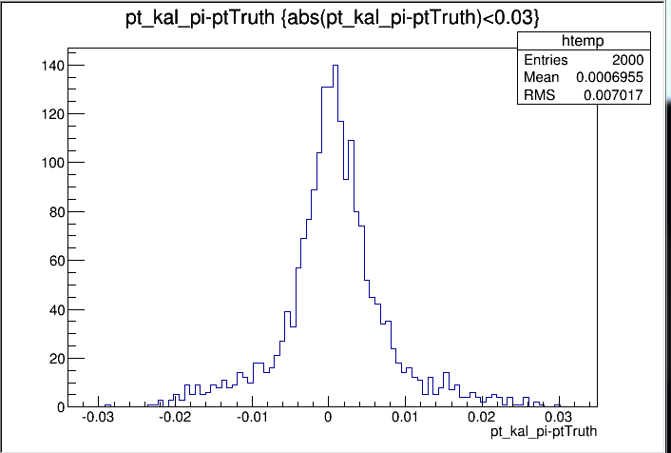
$$P_{t}=50Mev(pi)$$

Slide 3
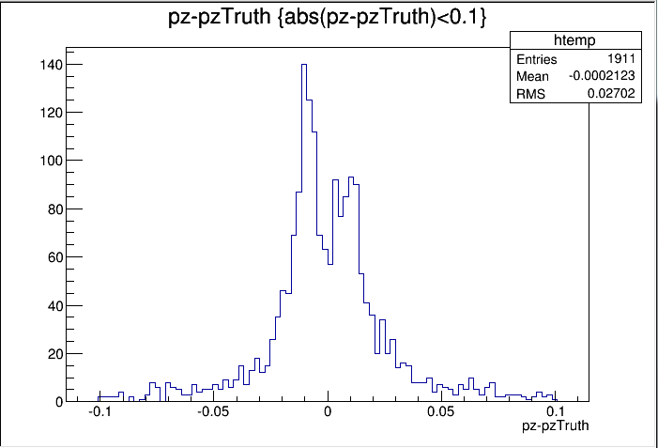
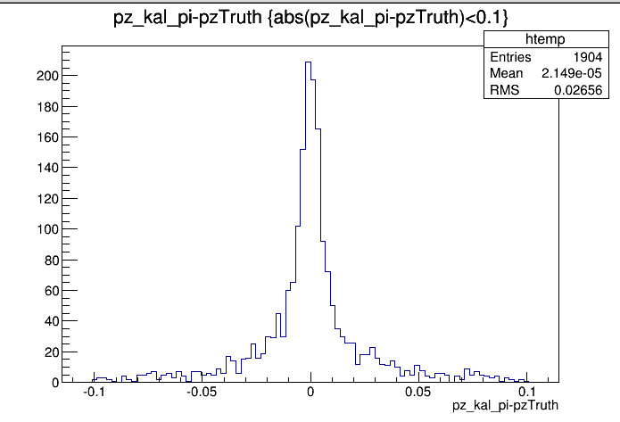

Slide 4
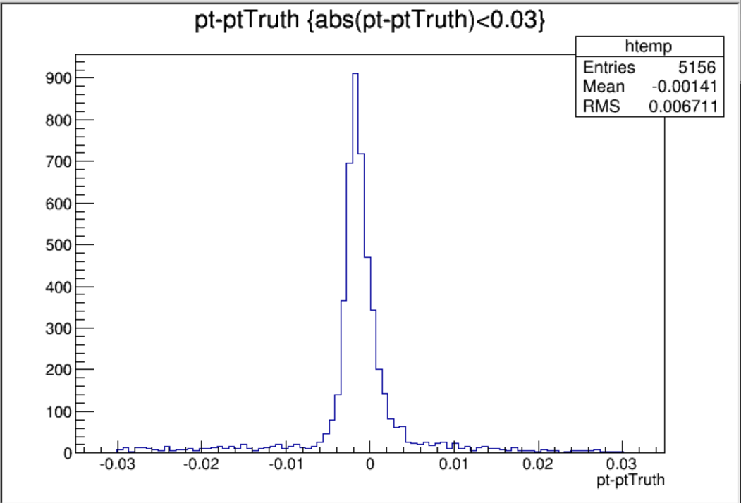
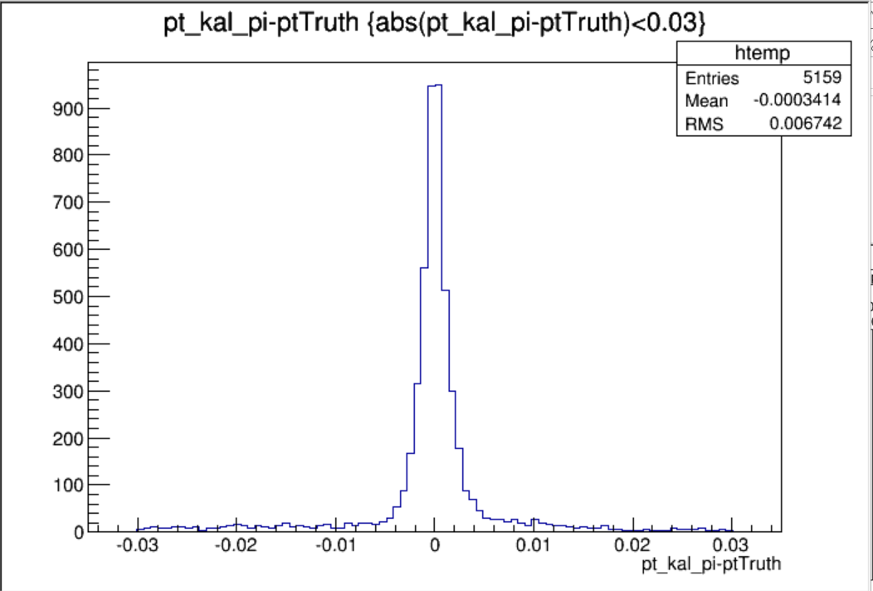
$$P_{t}=120Mev(pi)$$

Slide 5
